Slide 1




7. Proactividad, Iniciativa y orientación al logro

Slide 2





Proactividad, Iniciativa y Orientación al Logro
Reconocer el impacto de la aportación personal a los resultados de la organización e impulsar su compromiso con los mismos, desarrollando su capacidad de iniciativa y proactividad.
7.1 Estrategias para fomentar la proactividad
7.2 Cualidad de una persona con iniciativa
7.3 Teoría de orientación al logro
7.4 Modelo de orientación al logro
7.5 El impacto de los logros

Slide 3


7.1 ESTRATEGIAS PARA FOMENTAR
Proactividad
Es el comportamiento que desarrollan los individuos ante determinadas situaciones y que se caracteriza por ser anticipatorio, autoiniciado y orientado al cambio.
Es por tanto una actitud que las personas asumen para tener el control absoluto de su conducta de forma activa.
Las personas proactivas están capacitadas para tomar la iniciativa, anticiparse a posibles hechos que puedan ocurrir, ser responsables de aquello que les ocurra y tener la habilidad de tomar decisiones en cada momento bajo presiones o circunstancias adversas.
Son capaces de reaccionar ante cualquier circunstancia pero en ningún caso debe confundirse con la impulsividad, ya que son dos cosas totalmente distintas. No se quejan de la cantidad de trabajo o si las cosas no van como fueron planteadas sino que se esfuerzan por cambiar lo que va mal para que vaya bien, ayudan a las organizaciones a lograr cambios y además fomentan un ambiente de trabajo con la excelencia como protagonista.

Slide 4
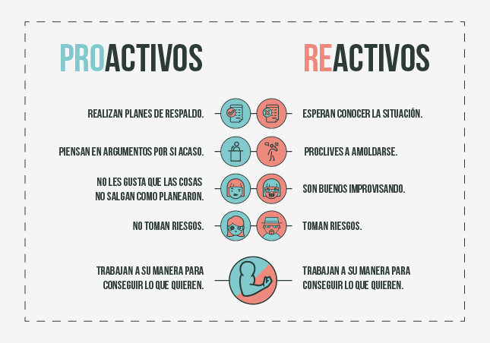

Slide 5

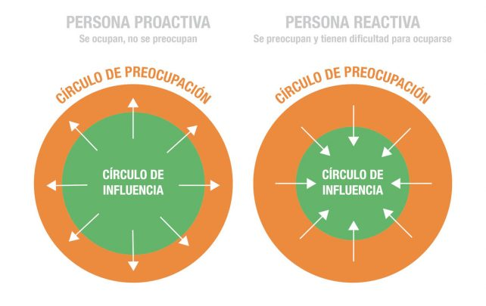

Slide 6

Transformar ideas en acciones
Actuar y no quedarse parado
Buscar nuevas oportunidades
Estar orientados a resultados
Ser responsable de sus actos:
Ser perseverantes
Flexibilidad

Slide 7

Iniciativa
7.2 CUALIDADES DE UNA PERSONA CON
La iniciativa es la capacidad profesional para proponer, desarrollar o idear proyectos propios. Es una cualidad importante para el empleo pues permite adelantarse a los acontecimientos, desarrollando ideas innovadoras.

Slide 8

Cualidades de una Persona con iniciativa
Son Auto-Suficientes
Se encuentran activos permanentemente
Se comprometen con el trabajo
Son Resilentes
Van por delante de sus fechas límite
Generan sus propias ideas
Tienen poder de decisión
Quien tiene iniciativa Asumen riesgos:

Slide 9

Al Logro
7.3 TEORÍA DE LA ORIENTACIÓN
La orientación al logro es alinear los objetivos personales con los organizacionales y de esa manera fijar metas ambiciosas por encima de los estándares y expectativas establecidas.
Los principales objetivos son:
Trabajar para alcanzar los estándares establecidos: permite que se haga bien el trabajo sin introducir mejoras concretas.
Establecer los estándares y objetivos individuales, alineados con los organizacionales: se busca utilizar métodos para medir los resultados y compararlos con un nivel de excelencia fijado.
Introducir cambios concretos en sus métodos de trabajo comprometiendo los recursos personales e institucionales: para mejorar su rendimiento y el de los demás.
Establecer objetivos desafiantes y realistas: para determinar los posibles beneficios o rentabilidad organizacional.
Asumir riesgos de negocios calculados: para generar acciones que sean sostenibles en el tiempo con el fin de alcanzar objetivos retadores.

Slide 10

Elementos de la orientación al logro
1) Intensidad (o fuerza): es la cantidad de energía que la persona debe utilizar para la realización de una actividad
2) Autodirección (o autoorientación): es la actitud y esfuerzo aplicado en la selección y ejecución de las actividades encaminado a la consecución de metas o resultad os específicos.
3) Persistencia (o perseverancia): es la continuidad a lo largo del tiempo que facilita que el individuo supere los obstáculos que encuentre en el camino hacia el logro de metas o resultados.

Slide 11
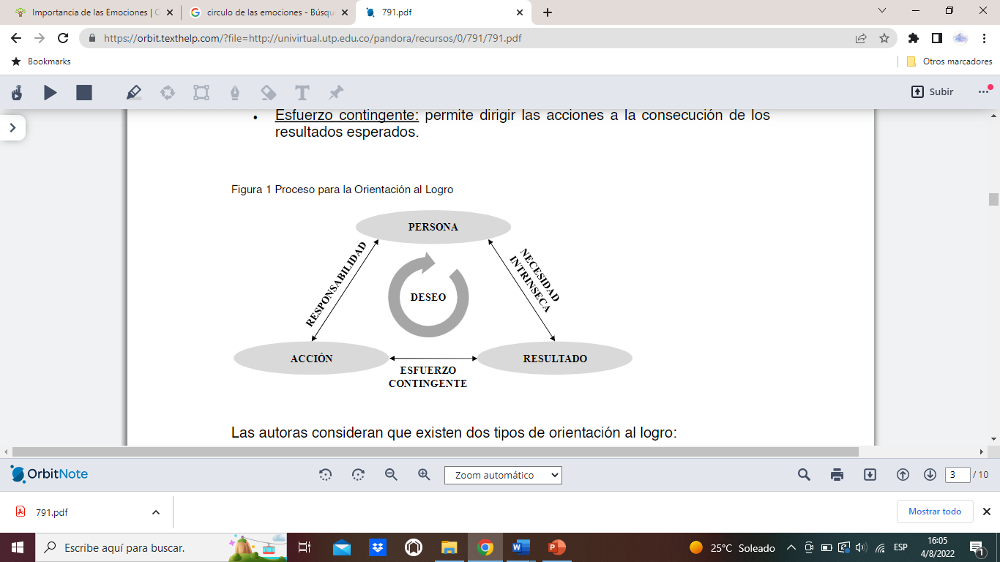
Proceso

Slide 12


Orientación al Logro
Existen dos tipos de orientación al logro:
Apelativa tendencia a alcanzar el éxito, el deseo de alcanzar el logro.
Evitativa tendencia a evitar el fracaso, el deseo de no fallar.
7.4 MODELO DE
Esta habilidad consiste en actuar con autenticidad planteando tus objetivos y trabajando acorde a ello, para ello necesitas generar una gran motivación para cumplir esas metas, realizarle un seguimiento a su evolución y así mismo tener planes por si las cosas no salen como lo estabas planeando.

Slide 13

7.5 EL IMPACTO DE LOS
Logros
Logro es la satisfacción alcanzada por haber conseguido una meta previamente establecida, de manera individual o grupal.
La satisfacción de logro a la que nos referimos no se trata de adquirir algo a través de la suerte o del azar, ya que para que realmente exista “sentido de logro” es necesario que el objeto logrado vaya precedido de un plan de acción establecido y que una serie de actividades concluyan con la consecución de la meta u objetivo deseado.
Nuestro objetivo es progresar, no ser perfectos. Se necesita tiempo, constancia y repetición para cambiar los viejos pensamientos y hábitos.
El placer que se obtiene es muy alto cuando se recibe la “recompensa”, es decir, la evidencia del producto final de que el logro se ha consumado. Ejemplo: es momento de alta satisfacción cuando sacamos el coche nuevo de la agencia, cuando recibimos el título universitario, cuando concluimos el quinto libro leído en mayo habiendo cubierto el deseo de la lectura de un libro mensual en enero o la recepción de monto de la factura por la consumación del negocio que aspirábamos.

Slide 14

Actividad

